Slide 1


La salute del bambino: fattori di rischio e fattori protettivi
Prof.ssa Sanza Giuseppina

Slide 2
Pianto eccessivo e persistente
Per meglio comprendere il pianto eccessivo, è importante comprendere il pianto normale ed il suo sviluppo nelle prime fasi dello sviluppo.
PIANTO NORMALE: il pianto è una risposta adattiva dei neonati quando si trovano davanti ad eventi stressanti.
Può essere collegato ad uno stato:
1- spiacevole: fame, dolore;
2- emotivo: rabbia, noia, paura
3- stato di gioia nei bambini più grandi.

Slide 3
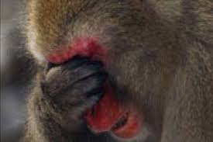
Il pianto può essere notato anche nei primati, o in altri animali e dal punto di vista evolutivo il pianto ha un valore funzionale alla sopravvivenza
Sistema di segnalazione adottato dalla specie umana (neonato) per richiamare l’attenzione dell’adulto.
Nel neonato è uno strumento di comunicazione che risponde a 2 obbiettivi principali:
1- sostegno e segnalazione alla relazione genitore-figlio;
2- stimolare la relazione d’accudimento

Slide 4
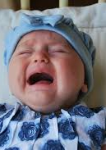
Nei primi mesi di vita il pianto del bambino presenta una caratteristica tonica- l’episodio inizia e si protrae per un certo tempo- dotato di qualità acustiche tipiche di un bambino piccolo. Raggiunge l’apice alla sesta settimana di vita postnatale e corrisponde a circa 2 ore e mezzo durante l’arco della giornata.
Nel secondo semestre di vita, il pianto diventa più fasico e ogni episodio ha una durata più breve e acusticamente diversa.

Slide 5

In quanto forma di comunicazione il pianto possiede anche dimensioni culturali e sociali.
Le condizioni economiche e sociali così come le credenze relative alle pratiche di accudimento impongono anche quelle che sono le reazioni al pianto da parte dell’adulto.
Es: negli Stati Uniti e in altri paesi, molti genitori preferiscono non rispondere al pianto del bambino in maniera puntuale perché temono che il bambino si vizi. Un’idea di questo genere sembra basarsi sul valore sociale dell’indipendenza.

Slide 6
FENOMENI CORRELATI AL PIANTO NORMALE
TEMPERAMENTO DIFFICILE
In tutti i bambini piccoli sono numerosi i tratti del comportamento che condizionano le risposte comportamentali del bambino.
Questi tratti costituiscono il temperamento del bambino che è la risultante di una predisposizione innata condizionata dalla risposta delle figure di accudimento.
Il «temperamento difficile consiste in caratteristiche come limitata capacità di attenzione, irritabilità, difficoltà a concentrarsi su uno stimolo e si presenta secondo Chess e Thomas (1985) nel 10% dei bambini .

Slide 7
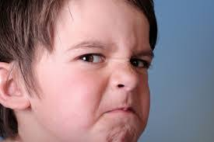
Il temperamento difficile viene considerata una variante normale delle caratteristiche infantili e che pur manifestando una tendenza a sperimentare maggiori difficoltà, ricade comunque nell’ambito della normalità.

Slide 8
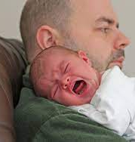
COLICHE
La colica è un costrutto tradizionale, largamente usato nei paesi occidentali, anche dal personale sanitario nonostante le notevoli incertezze sulla loro reale natura.
Si ritiene comunemente che nei primi 3 mesi di vita le coliche colpiscano il 20-30% dei bambini.
Compare spesso la sera o la notte; il bambino piange intensamente e l’addome appare dilatato. Appare incerto se l’aumento di gas intestinale sia una causa o una diretta conseguenza del pianto.
Le cause del pianto non sono note: alcuni autori le collegano ad un livello di stress e di problemi psicosociali in famiglia, altri ad uno status socioeconomico superiore.
In ogni caso una forma benigna si può associarsi ai primi 6 mesi di vita, mentre dopo appare più problematica.

Slide 9
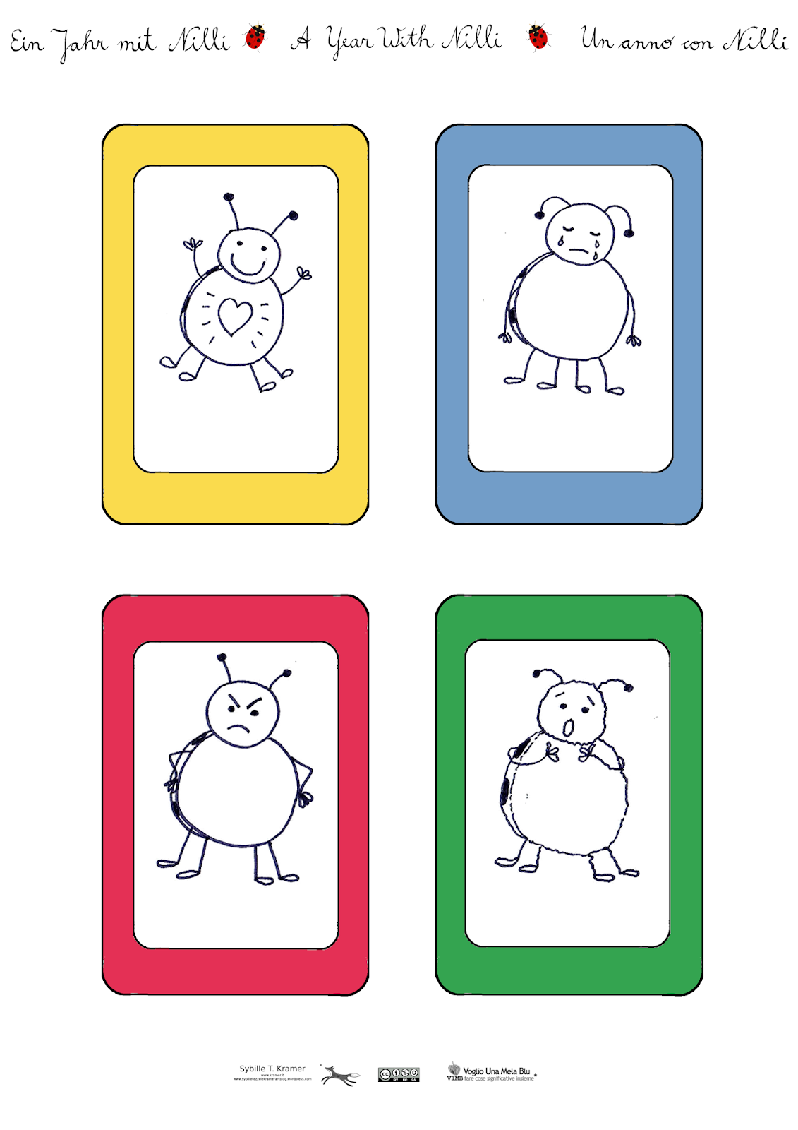
L’ASTENIA (AFFATICAMENTO) è UNA CAUSA COMUNE DI PIANTO TRA I BAMBINI. ES. BAMBINI MOLTO STANCHI TENDONO A DIVENTARE IPERATTIVI E CAPRICCIOSI ED IL PIANTO PUO’ ESSERE UN SEGNALE DI RICHIAMO RISPETTO ALL’INCAPACITA’ DI AUTOREGOLARSI.
TRA I 3 MESI E I SEI ANNI PUO’ ESSERE CAUSATO DALLA DIFFICOLTA’ DI RIADDORMENTARSI DA SOLI DOPO ESSERSI SVEGLIATI. IN PARTICOLARE ALCUNI BAMBINI SONO ABITUATI A RIADDORMENTARSI IN PARTICOLARI CONDIZIONI, COME ESSERE CULLATI O CON IL CIUCCIO.
LE PAURE NOTTURNE SONO COMUNI DOPO I TRE ANNI DI VITA E DIPENDONO SOLITAMENTE DALL’ETA’ E DALLO STADIO EVOLUTIVOEMOTIVO E FISICO DEL BAMBINO.
Questa foto di Autore sconosciuto è concesso in licenza da CC BY-SA-NC
Questa foto di Autore sconosciuto è concesso in licenza da CC BY-SA-NC

Slide 10
VALUTAZIONE DEL PIANTO ECCESSIVO
Il pianto può considerarsi eccessivo quando si prolunga per un tempo eccessivamente lungo in un singolo episodio, oppure nel corso della stessa giornata.
Quando il pianto del bambino è intenso e difficile da placare tende a perdere il suo valore adattivo.
Non è un fenomeno raro. Alcune ricerche epidemiologiche suggeriscono che nel primo anno di vita può riguardare il 10% dei bambini.

Slide 11

Il pianto eccessivo, per il disagio che alcuni genitori provano li mette a rischio di maltrattamenti, abusi fisici o trascuratezza.
La valutazione del pianto eccessivo deve comprendere un osservazione diretta oltre che l’ascolto che viene fatto dai genitori.
IN MENO DEL 5% DEI CASI IL PIANTO ECCESSIVO E’CAUSATODA UN DISTURBO MEDICO.
TRA LE CAUSE MENO GRAVI DA UN PUNTO DI VISTA MEDICO TROVIAMO:
Fame e reflusso gastroesofageo;
Sindrome del laccio da peli;
Graffio sulla superfice di un occhio;
Infezione all’orecchio medio;
Fissurazione anale;
Dentizione;

Slide 12
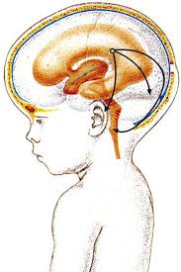
Malattie significative dal punto di vista medico
Blocco intestinale dovuto ad intussuscezione o volvolo(torsione dell’intestino);
Insufficienza cardiaca;
Meningite;
Disturbo neurologico (idrocefalia);
Emicrania.

Slide 13
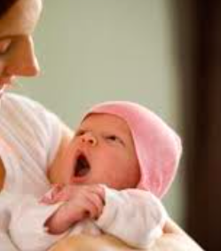
Fame e reflusso gastroesofageo:
La frequenza con la quale i bambini vengono alimentati è molto varia e dipende sia dal bambino sia da come i genitori si organizzano per personalità o per cultura.
Genitori senza esperienza o molto organizzati per temperamento nutrono il bambino secondo tempi prefissati, secondo regole rigide senza tenere conto dei segnali che il bambino invia per es. piangendo.
Madri che soffrono di anoressia nervosa che sono preoccupati che il bambino ingrassi o lo vedono più grasso di quanto lo sia in realtà.
Questa foto di Autore sconosciuto è concesso in licenza da CC BY-NC

Slide 14
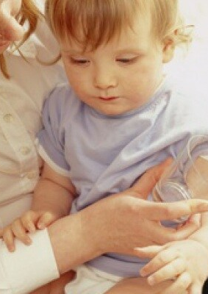
Il reflusso gastroesofageo consiste nel ritorno dei contenuti gastrici dall’esofago, che porta spesso il bambino per es. a rigurgitare il latte.
In seguito a questa esposizione dell’esogafo ai contenuti gastrici dello stomaco il bambino può andare incontro ad esofagiti.
Una delle sue manifestazioni consiste nell’eccessiva irritabilità e pianto, oltre a rifiuto del cibo, impossibilità di prendere peso ecc..

Slide 15

Cause comportamentali
Disturbi della regolazione
I disturbi della regolazione sono caratterizzati da una serie di comportamenti anomali che il bambino mette in atto per reagire agli stimoli ambientali.
Ciò che diversifica un comportamento tipico da uno atipico è la qualità e l’intensità che diventa patologica nel momento in cui incide in maniera significativa sul funzionamento adattivo generale.

Slide 16
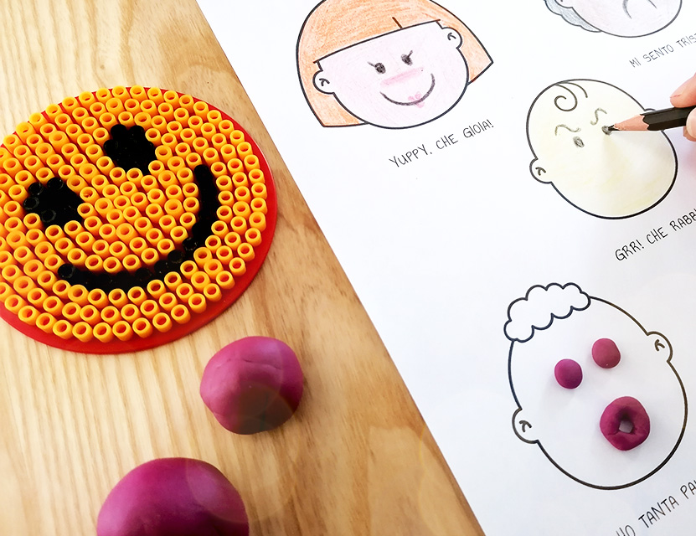
La definizione di disturbo della regolazione mette in evidenza la difficoltà del bambino nella regolazione delle emozioni, comportamenti ed abilità motorie a fronte di uno stimolo sensoriale. Questo stimolo può essere di diversa natura: tattile, visivo, gustativo, olfattivo oppure dalla sensazione generata dal movimento corporeo.
Possono presentarsi isolati o in comorbidità con altre patologie( disturbo dello spettro autistico).
Questa foto di Autore sconosciuto è concesso in licenza da CC BY-NC-ND

Slide 17

I disturbi della regolazione più comunemente associati al pianto eccessivo sono: tipo ipersensibile, disorganizzato dal punto di vista motorio, tipo dalle sensibilità combinate.
Tipo ipersensibile: i bambini sono dotati di una sensibilità molto elevata nei confronti degli stimoli che incontra nel mondo che lo circonda. Possono essere ipersensibili agli stimoli tattili, visivi, sonori. Es: bambino che reagisce con il pianto all’essere preso in braccio; bambini che reagiscono a qualsiasi rumore presente nell’ambiente e questa sovrastimolazione può impedire loro di mantenere una condizione di calma.

Slide 18

Tipo disorganizzato dal punto di vista motorio
Il funzionamento del sistema nervoso comprende anche pattern motori come il tono muscolare, la pianificazione motoria, la coordinazione del movimento.
I bambini con questo disturbo risultano impacciati, scoordinati, lenti nel loro movimento o al contrario vogliono stare sempre in movimento. I bambini lenti hanno una seria difficoltà nell’ideazione del movimento, nella sua programmazione motoria o nell’esecuzione.
Le difficoltà possono sfociare in inibizione del movimento per paura di sbagliare e crescendo in difficoltà di scrittura o di lettura.

Slide 19
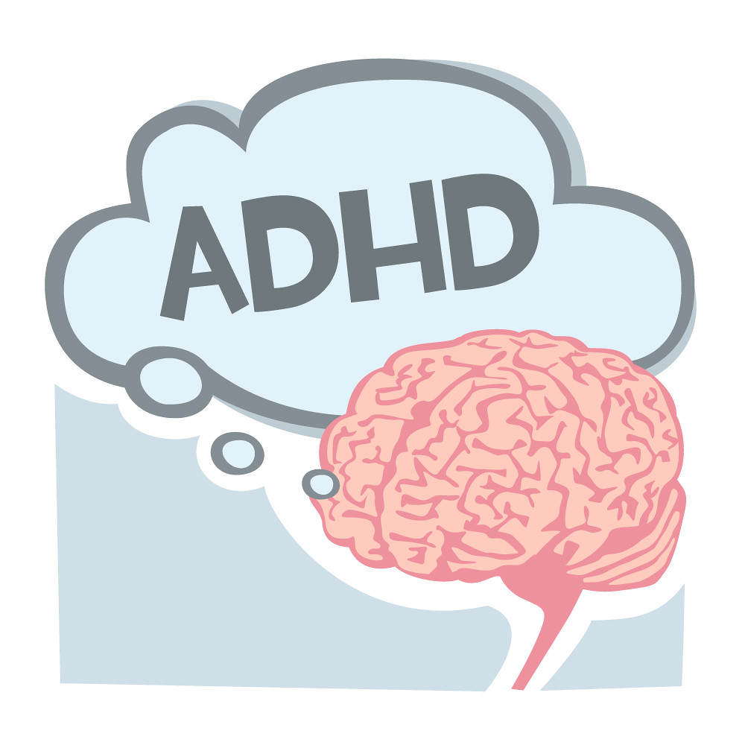
Il bambino che appare costantemente in movimento ed incapace di concentrarsi su qualcosa, spesso piange intensamente a causa delle frustrazioni o perché i genitori ne limitano le attività.
L’ipertonicità spesso viene scambiata con ADHD (disturbo da deficit di Attenzione/Iperattività).
Un bambino che appare più agitato e nervoso può essere aiutato con l’attività fisica in maniera da scaricare l’energia o le troppe stimolazioni.
Questa foto di Autore sconosciuto è concesso in licenza da CC BY-SA

Slide 20
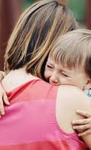
Per ridurre le ipereazioni agli stimoli è possibile sperimentare modi differenti per toccare, tenere in braccio, usare la voce.
Molti bambini che provano angoscia o si sentono stressati dall’ambiente possono essere contenuti meglio se presi in braccio o nel fare dei giochi che consistono nell’essere avvolti in una coperta.
Anche il massaggio o la pressione sui palmi della mano è stato dimostrato essere una pratica utile di contenimento.

Slide 21
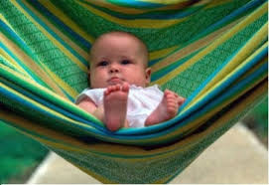
Una variante al contatto può essere la stimolazione oscillatoria, o il dondolare; oppure fornire dei giocattoli che coinvolgono la bocca.
Questa attività può promuovere l’autoregolazione, la capacità del bambino di armonizzare le sue sensazioni di base ed il piacere.
Nel bambino molto piccolo, può assumere la forma della suzione non finalizzata a scopi nutritivi, nei più grandi può comportare la tendenza a mettere costantemente in bocca gli oggetti, o a mordere gli oggetti o a masticare. Attività anche queste in grado di regolare le sensazioni.

Slide 22

In alcuni casi può essere utile offrire una certa varietà di stimoli acustici che vanno dal raccontare una storia a cantare,
Nei momenti di disagio, un canto tranquillo o una voce calma che racconta possono aiutare il bambino a riprendere una condizione di autoorganizzazione.
Anche tecniche di biofeedback, come esercizi di respirazione addominale o tecniche di rilassamento possono aiutare il bambino a fronteggiare l’ambiente.

Slide 23

RABBIA ED AGGRESSIVITA’ NEI BAMBINI

Slide 24
Comprendere l’aggressivitlià nelle prime interazioni tra bambini (fascia 0-3 anni)
A partire dai 18 mesi, i bambini iniziano le prime brevi interazioni con i coetanei, oltre all’interesse e la curiosità nasce anche il rischio del conflitto.
L’ altro esiste: il bambino lo vede, lo imita, lo tocca, ci interagisce ma si sente limitato quando rallenta i suoi bisogni.
I bambini a causa dell’immaturità del loro cervello faticano a regolare le loro emozioni intense in modo autonomo ed efficace.

Slide 25
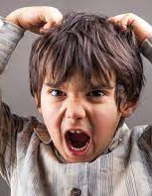
L’immaturità del cervello si riconosce da certi processi come il non sapere riconoscere un emozione, non sapere attendere quando si ha un bisogno.
Queste sono acquisizioni lente, che necessitano dell’acquisizione di un meta pensiero;
La definizione di bambino «cattivo» o «violento», «viziato» quando non presta i giochi, morde o spinge mentre gioca non è corretta.
Il comportamento non è problematico fino ai 4 anni di età, prima di tale periodo si tratta semplicemente di immaturità cerebrale e di prime prove di socialità.
Se permane, possiamo cercare di capire meglio il contesto familiare, o il temperamento.

Slide 26
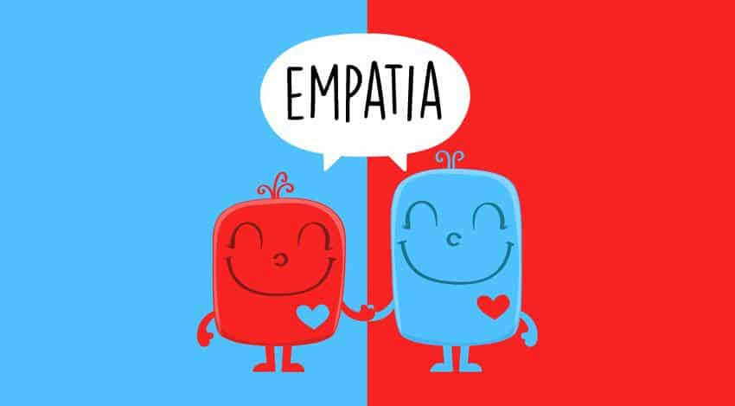
L’aggressività è l’altra faccia della socializzazione, almeno nelle prime fasi dello sviluppo.
Il significato etimologico di aggredire vuol dire «andare verso», senza l’accezione negativa che oggi noi gli diamo.
La capacità di risolvere i conflitti, di essere empatici da parte degli adulti che educano riduce di molto i comportamenti aggressivi e diminuisce anche il rischio di comportamenti antisociali e bullismo nell’adolescenza.
Questa foto di Autore sconosciuto è concesso in licenza da CC BY-NC

Slide 27
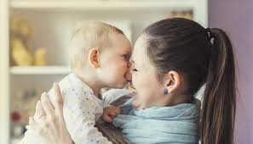
Come si manifesta la rabbia e l’aggressività?
18 mesi : il bambino non sa esprimersi bene con il linguaggio e le sue reazioni sono molto fisiche.
Spesso mordono, spintonano per manifestare che una cosa non va loro bene.
Il bambino vede un ostacolo al soddisfacimento di un suo bisogno e tenta di rimuoverlo come sa fare.
Il morso, per esempio, veicola emozioni intense a questa età, anche molto diverse tra loro. Può significare rabbia ma anche sancire un momento di felicità o di affetto forti.

Slide 28
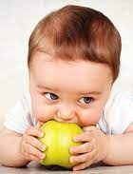
Fino a tre anni , la bocca è lo strumento privilegiato attraverso cui i bambini conoscono il mondo, quindi il morso è in linea con la fase evolutiva.
Ovvio che questi comportamenti non vanno né incitati, né minimizzati.
Se il gesto è dettato dalla rabbia, bisogna fermamente dire NO, allontanare il bambino e una volta calmato suggerire modalità alternative di interazione con l’altro.
Non criticare, né umiliare il bambino, né gridare.

Slide 29

Se il gesto invece è dettato dalla gioia, si riformula bene questo sentimento del bambino, per fare chiarezza dentro di lui e per fargli capire che abbiamo compreso.
Possiamo per es. usare frasi come: « lo so che vuoi bene al tuo amico e sei felice di vederlo, allora non morderlo che gli fai male….fagli una carezza, abbraccialo». Si compie il gesto in maniera che il bambino possa imitare.

Slide 30
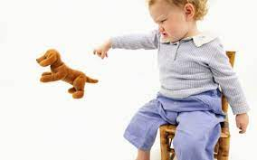
18-24 mesi: spesso compiono un’azione solo per saggiarne l’effetto: «se ti lancio un oggetto, cosa succede?»
Può essere data anche da uno stress crescente dato ad esempio dall’essere immerso in stimoli disturbanti che lo attivano( musica alta, confusione data dagli altri bambini a scuola) o viceversa da una situazione di noia( senza stimoli, senza presenze vicine)
Per ripristinare un equilibrio interno il bambino può arrivare ad un gesto di rabbia.

Slide 31
2 anni: l’aggressività comincia ad essere intenzionale. È ancora molto fisica ed è rivolta soprattutto a mamma o papà.
i bambini cominciano la fase esplorativa e dell’autonomia e sentono il bisogno di affermare se stessi per esprimere la propria individualità.
Questo sentimento coincide con il processo di costruzione del sé che inizia proprio in questa fase.
Le interazioni con i pari sono ancora brevi ed il gioco è soprattutto individuale.

Slide 32
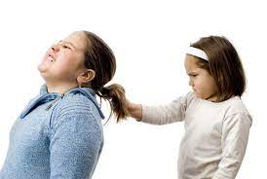
3 anni: l’aggressività è rivolta spesso verso i coetanei, perché le interazioni tra loro sono più frequenti.
Cominciano i primi gruppi di gioco libero e simbolico ed è in questa fase che usano l’aggressività per provare a farsi spazio all’interno del gruppo.
I bambini non devono essere lasciati soli ad affrontare la rabbia, bisogna sapere quando è utile intervenire, non partendo sempre in difesa o in attacco a prescindere.
Bisogna lasciare spazio al bambino di acquistare sicurezza, la sensazione di sapere cosa fare, senza emettere giudizi ( Ascolto Attivo).

Slide 33

La resilienza nei bambini: fattori di rischio e fattori protettivi

Slide 34
Il concetto di resilienza è fortemente connesso a quello di equilibrio e benessere psichico. L’equilibrio psichico riguarda la capacità di dare un senso ed un significato concreto e realistico e reagire in modo adeguato al mondo che ci circonda.
La resilienza si riferisce alla capacità di recupero e ripresa dopo situazioni di difficoltà o il cambiamento che bisogna mettere in atto per definire un nuovo adattamento.
Le persone resilienti sono coloro che riescono ad affrontare o ad adattarsi meglio a situazioni di stress e che sanno imparare dall’esperienza.

Slide 35

Per quanto riguarda i bambini, in generale quelli resilienti tendono ad avere come capacità l’empatia: sanno cioè comprendere e mettersi nei panni degli altri.
Tendono ad essere dei buoni comunicatori, in grado di trovare una soluzione ai problemi.
Hanno un interesse verso le attività che si fanno a scuola.
Sono motivati a raggiungere i loro obbiettivi.
Il loro approccio verso l’altro è di fiducia e di apertura.

Slide 36
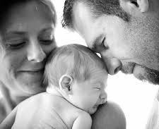
Fattori protettivi
I fattori protettivi aiutano a proteggere i bambini dagli effetti negativi dei fattori di rischio.
Possono essere suddivisi in tre ambiti della vita del bambino:
-fattori individuali;
-fattori familiari;
-fattori ambientali.

Slide 37
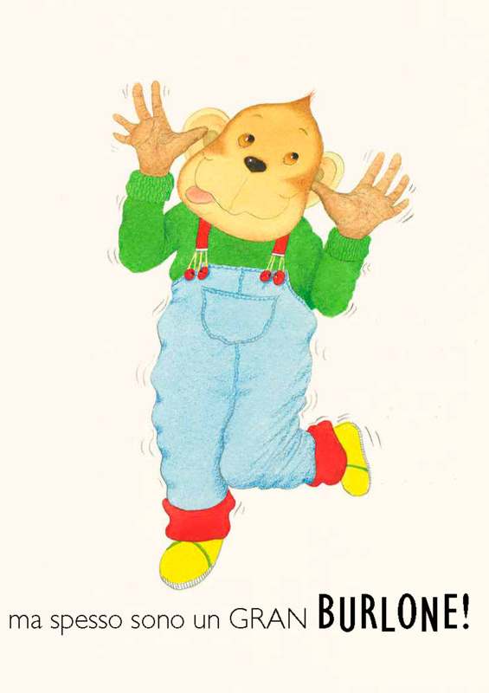
I fattori protettivi individuali sono:
Capacità di adattamento;
Senso dell’umorismo;
Capacità comunicative abilità sociali;
Empatia;
Temperamento tranquillo
Buona intelligenza;
Competenze di problem solving e capacità di prendere decisioni;
Interessi e hobby;
Questa foto di Autore sconosciuto è concesso in licenza da CC BY-NC-ND

Slide 38
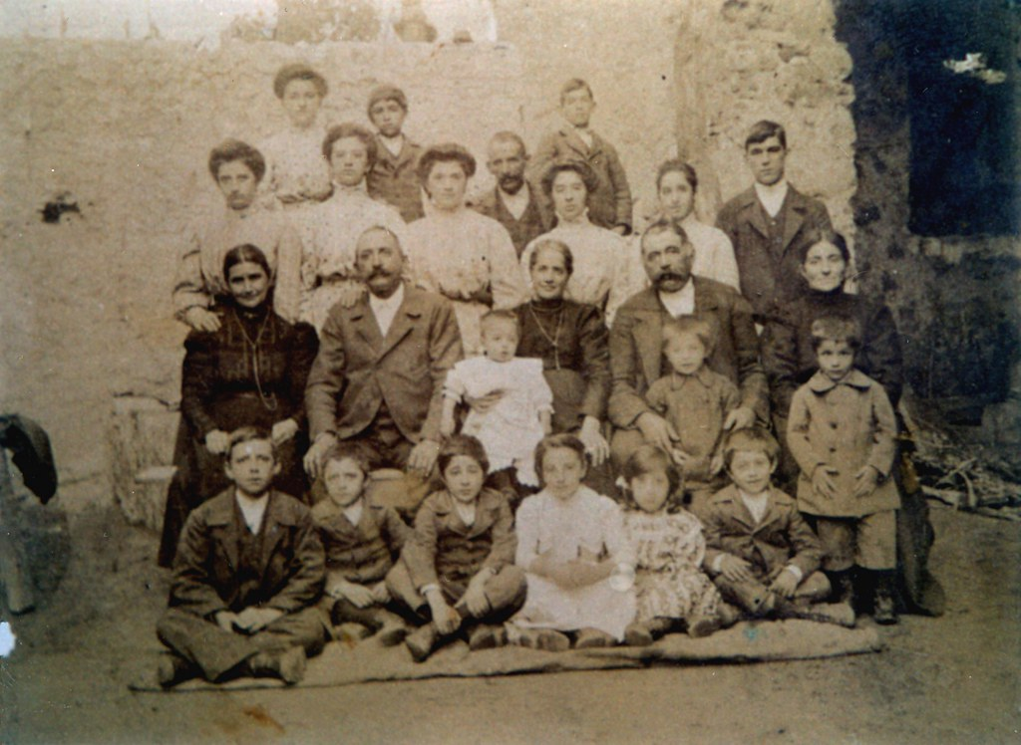
la possibilità di contare almeno su una persona di riferimento (sistema di relazioni sociali e sostegno sociale);
la possibilità di contare su una rete sociale di aiuto;
La possibilità di una protezione da parte della famiglia (bambino con disabilità intellettiva).
Questa foto di Autore sconosciuto è concesso in licenza da CC BY-NC

Slide 39
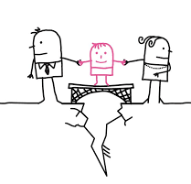
Fattori di rischio
I fattori di rischio si dividono in:
Fattori predisponenti: possono essere di tipo genetico, collegati alla storia passata del soggetto( FASD).
Fattori precipitanti: sono quegli elementi che in un certo momento facilitano il manifestarsi di una difficoltà/disturbo.

Slide 40
Fattori di rischio generici:
Condizioni familiari;
Difficoltà emozionali;
Contesto ecologico;
Problemi scolastici
Handicaps costituzionali;
Ritardi evolutivi/difficoltà nello sviluppo;
Difficoltà interpersonali

Slide 41
Condizioni familiari:
Bassa classe sociale;
Conflitti familiari;
Problemi dei genitori(malattia mentale, alcolismo, tossicodipendenza, depressione);
Famiglia molto numerosa;
Carenze affettive;
Famiglia disorganizzata o maltrattante;
Comunicazione distorta(DOPPIO LEGAME)

Slide 42
Difficoltà emozionali:
Abuso infantile;
Eventi di vita stressanti;
Bassa autostima;
Difficoltà nel controllo emotivo;
Mancanza di empatia.

Slide 43

Problemi scolastici:
Fallimenti scolastici;
Demotivazione.
Fattori legati al contesto ecologico:
Quartiere molto povero, senza servizi, mancanza di controllo formale o informale;
Ingiustizia razziale;
Disoccupazione del genitore;
Povertà estrema.
Questa foto di Autore sconosciuto è concesso in licenza da CC BY

Slide 44
Handicaps costituzionali:
Complicazioni perinatali;
Disabilità sensorie;
Disordini neurologici;
Handicaps organici;

Slide 45
Problemi interpersonali:
Rifiuto da parte dei pari;
Isolamento e alienazione.
Ritardi evolutivi/ difficoltà nello sviluppo:
Deficit intellettivo;
Deficit attentivo;
Disturbo dell’apprendimento;
Scarse abilità sociali

Slide 46
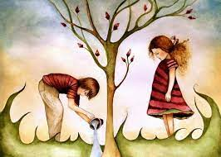
Non è possibile stabilire e prevedere quanto un bambino possa diventare una persona resiliente basandosi esclusivamente sulla valutazione dei fattori di rischio e quelli di protezione.
Infatti, quello che potrebbe essere un fattore di rischio per un bambino potrebbe diventare un fattore di protezione per un altro momento della sua vita.
Esempio: bambino precocemente adultizzato.
La prevenzione assume quindi un ruolo centrale per promuovere i fattori di protezione e contrastare i fattori di rischio.

